Slide 1
Piracy Privacy
侵犯版權
私隱

Slide 2
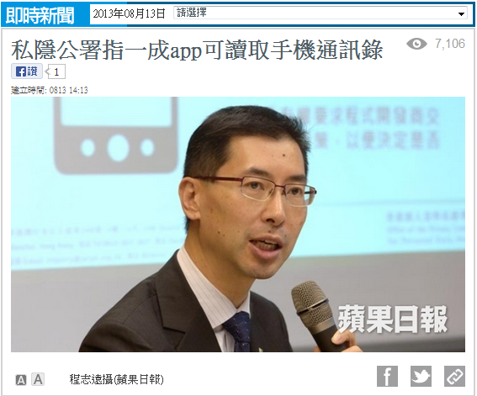
個人資料私隱專員公署今年5月6日共抽查分別在Apple App Store及Google Play Store各30個最受歡迎的應用程式，發現當中40%應用程式沒有提供私隱政策或聯絡資料，部份程式可讀取手機獨特識別碼(73%)，定位位置 (60%)，甚至短訊訊息(13%)及通訊錄(10%)；有程式更可一次過讀取多達七項資料。
《蘋果日報》2013-08-13

Slide 3
Android App 及 iOS App，何者「透明度」較高？

Slide 4
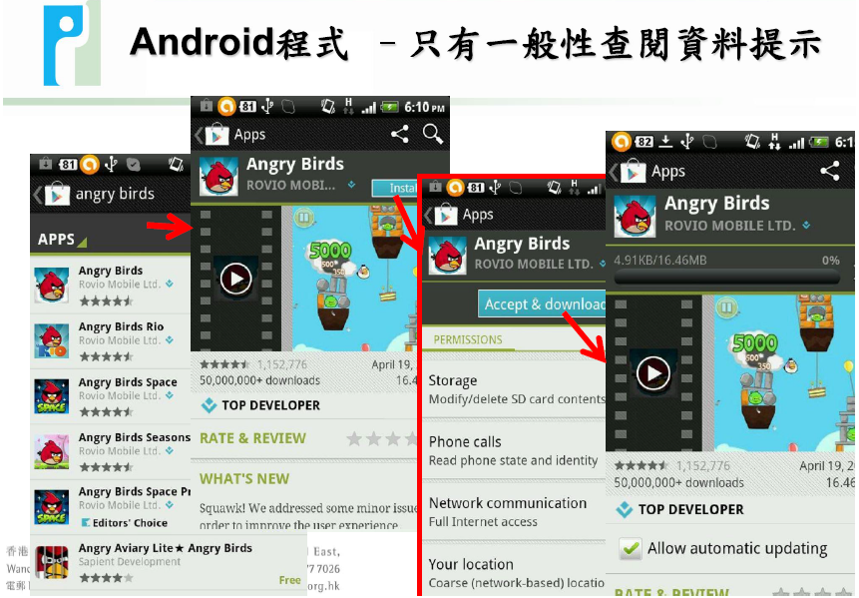
http://www.infosec.gov.hk/tc_chi/promotion/files/20140417_3.pdf

Slide 5
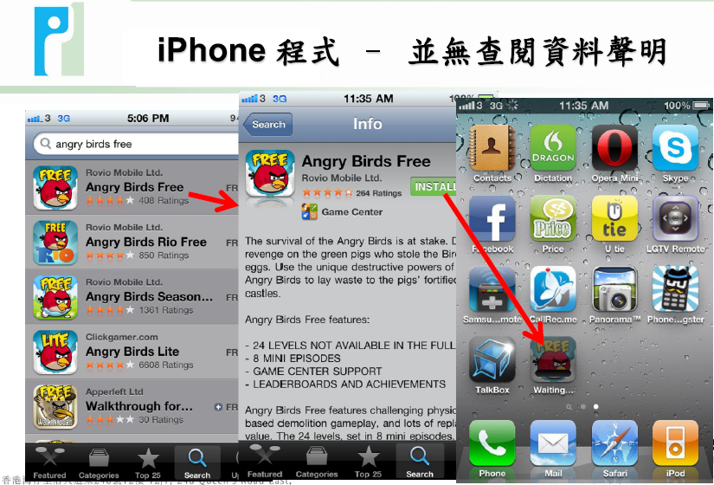
http://www.infosec.gov.hk/tc_chi/promotion/files/20140417_3.pdf

Slide 6
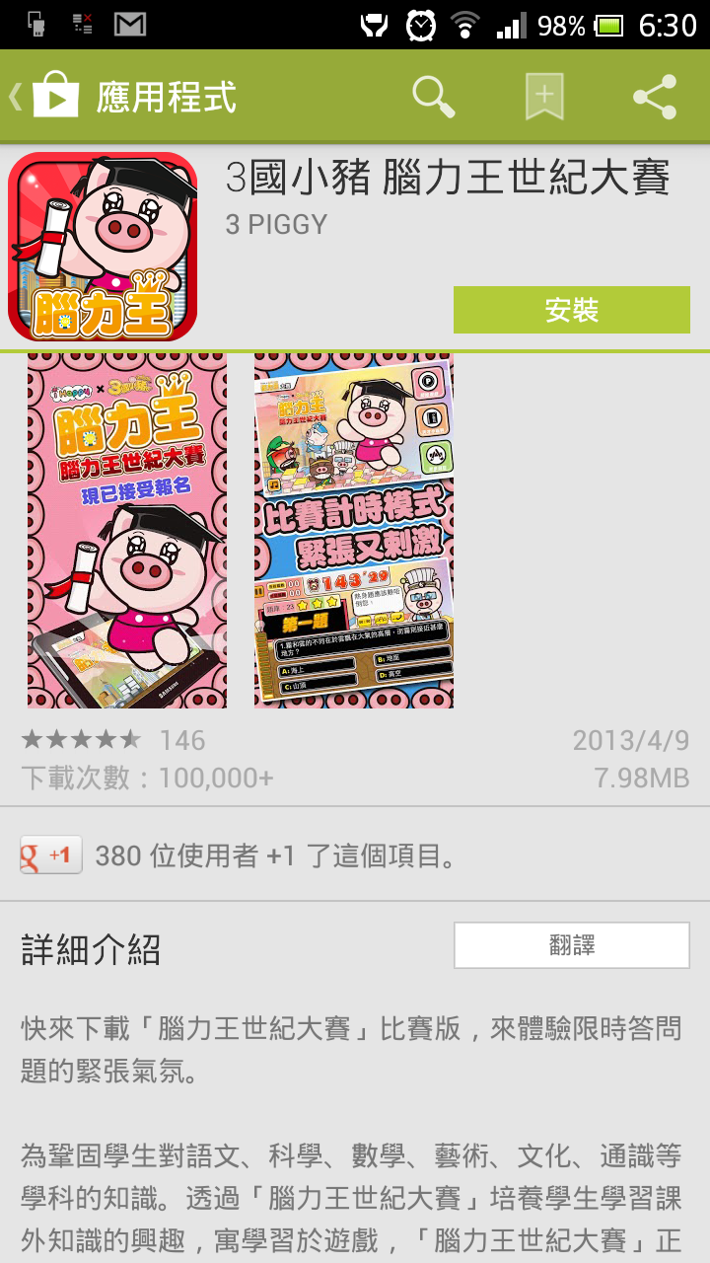

Slide 7
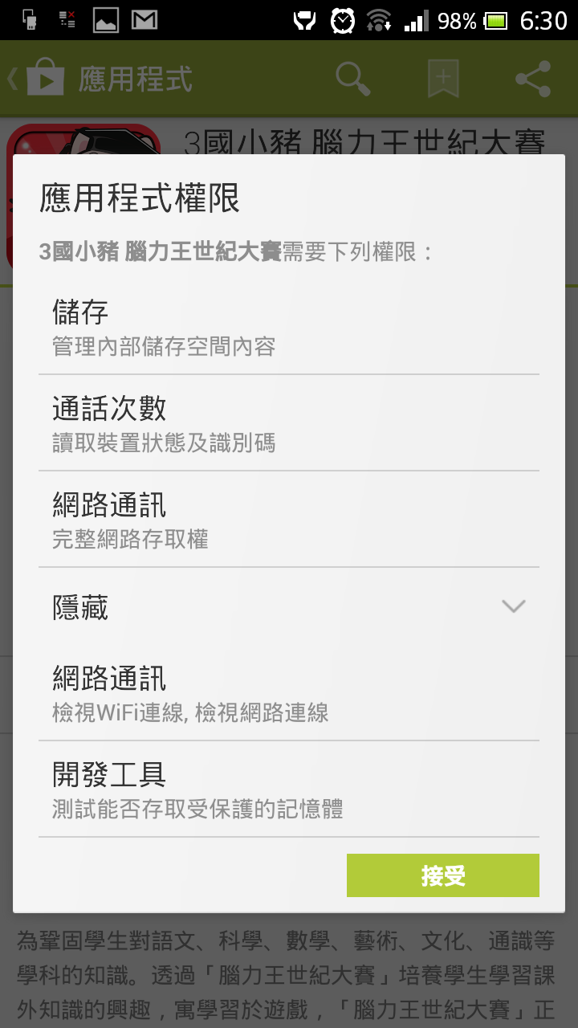

Slide 8
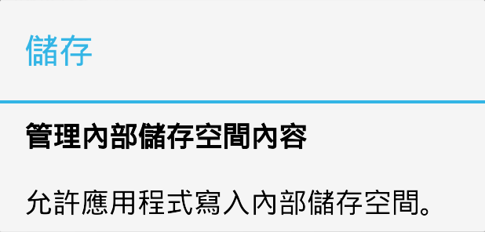
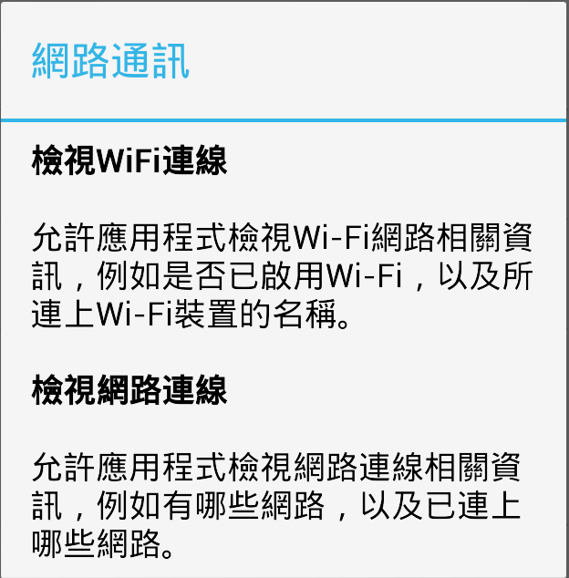
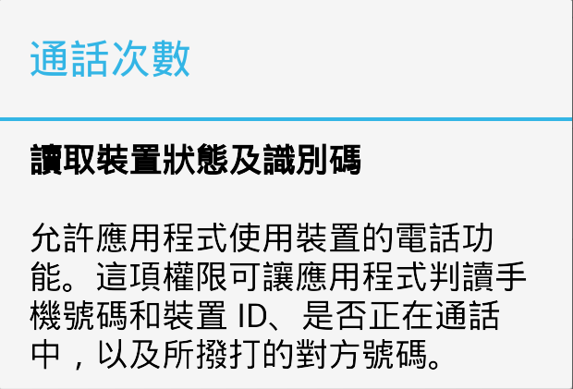
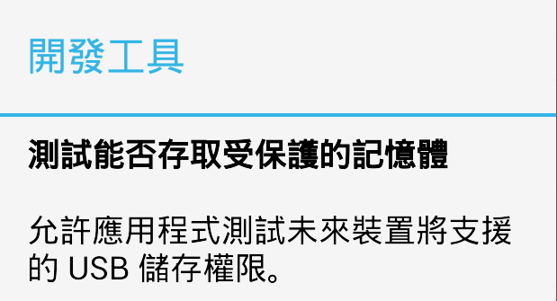
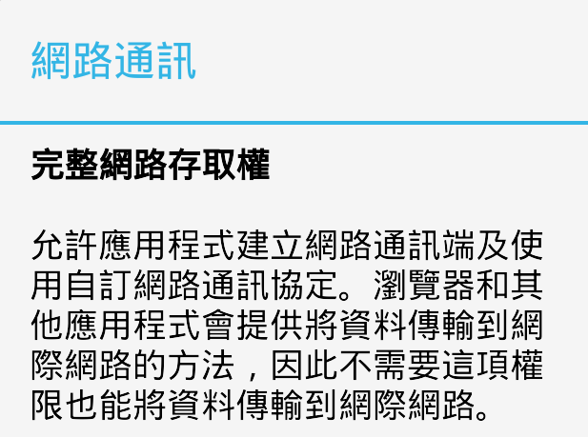

Slide 9
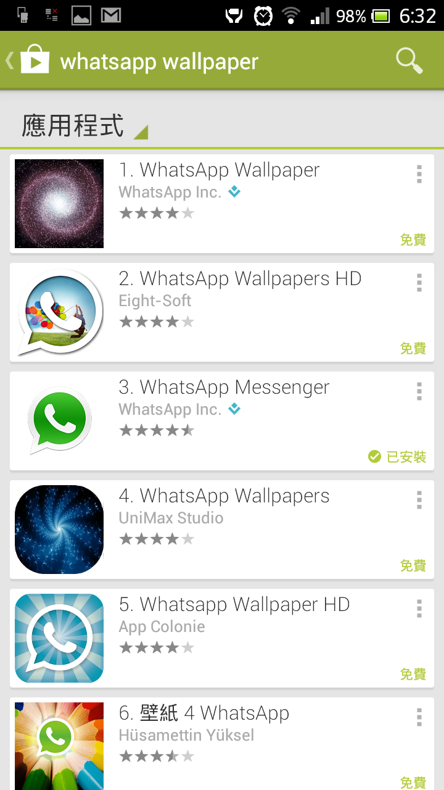

Slide 10
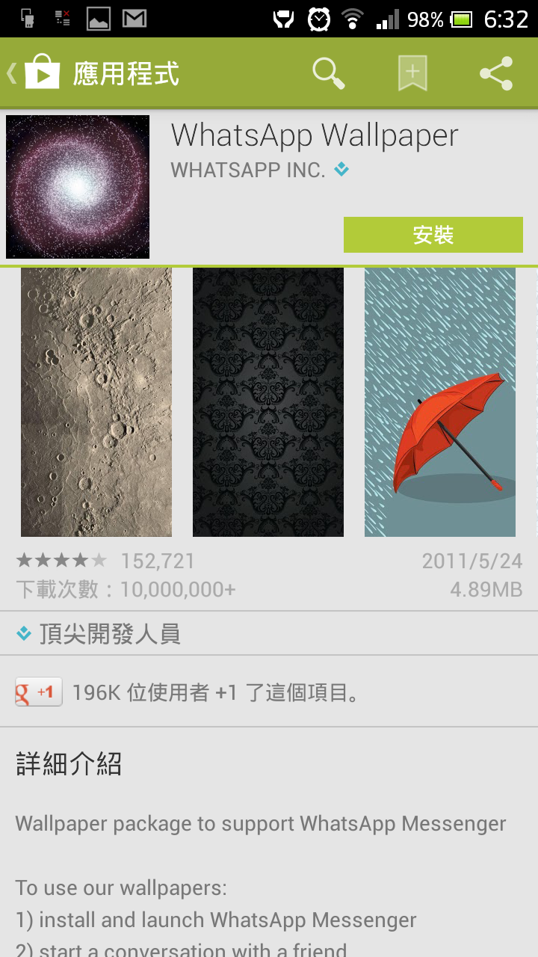

Slide 11
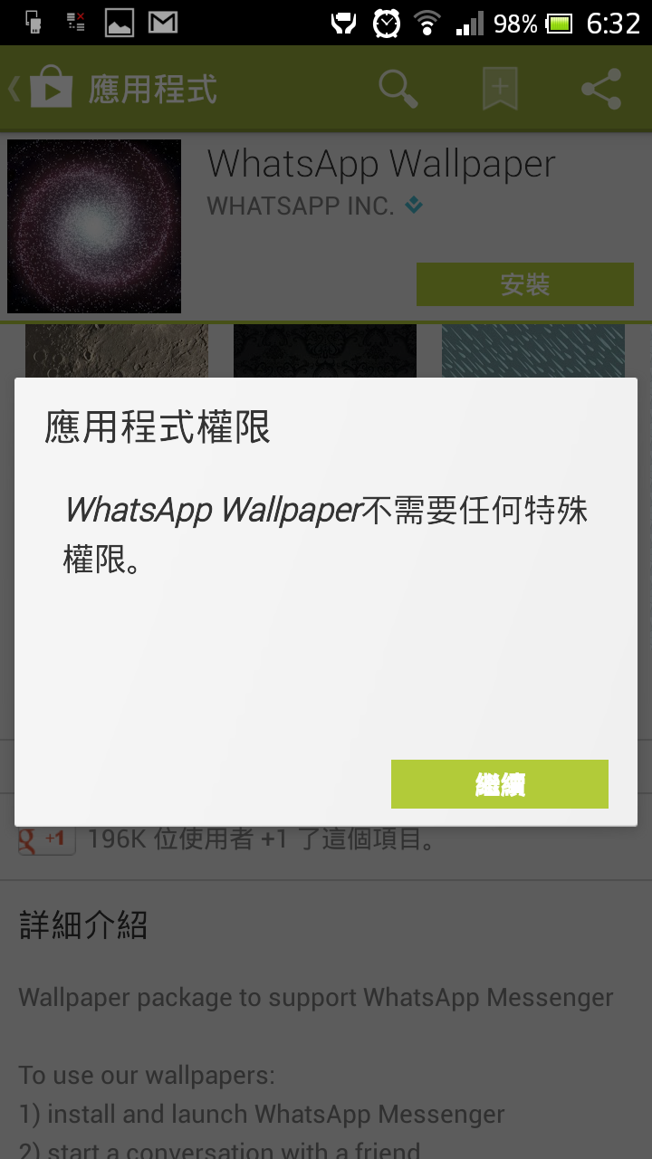

Slide 12
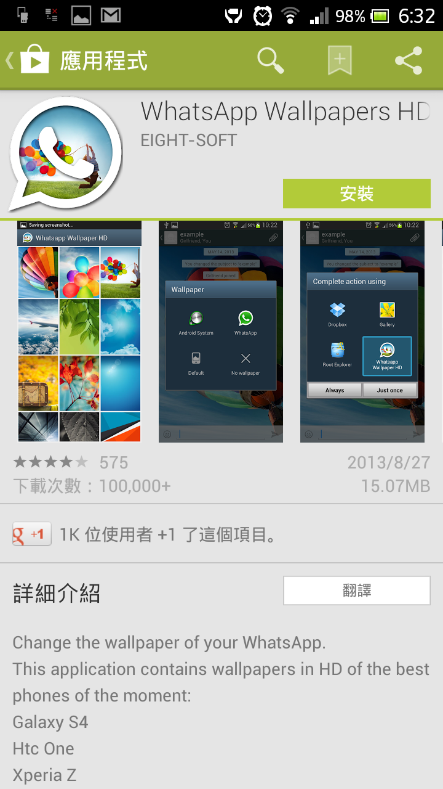

Slide 13
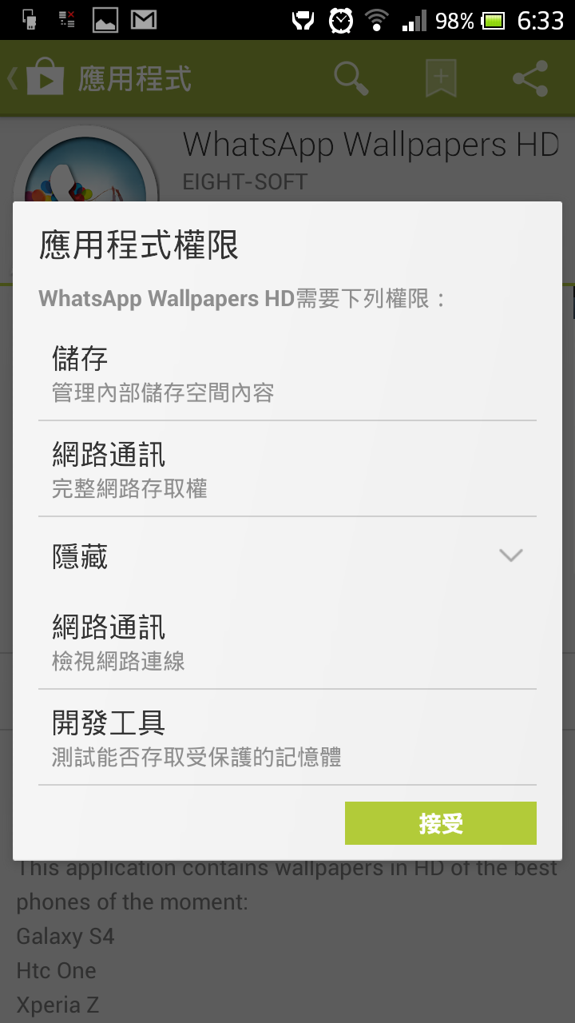

Slide 14
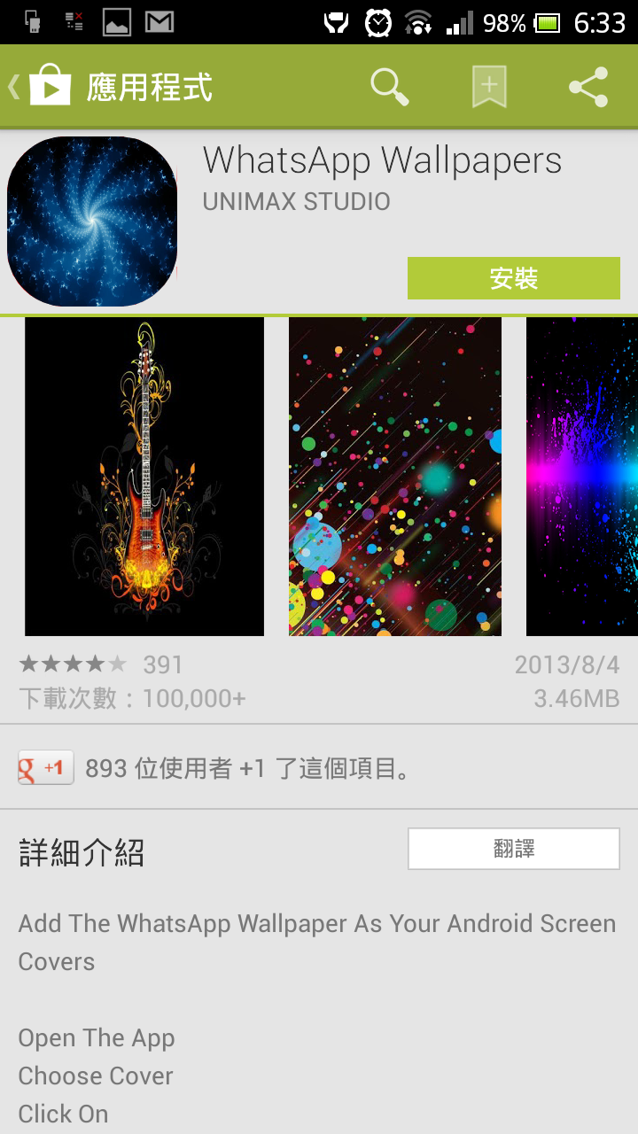

Slide 15
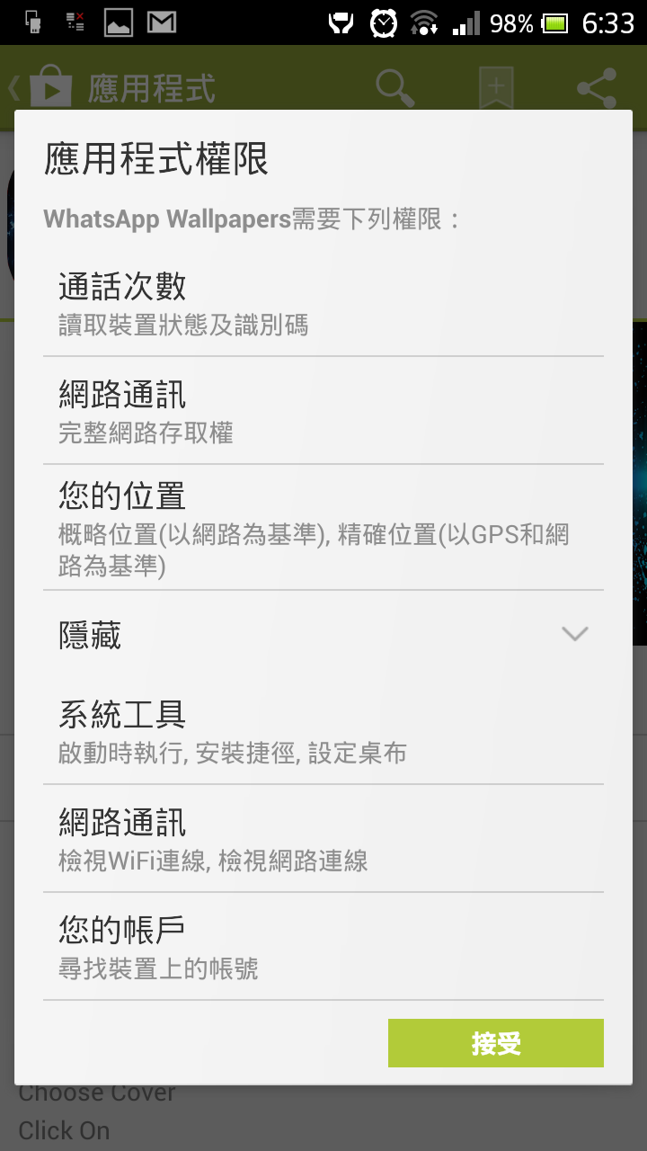

Slide 16
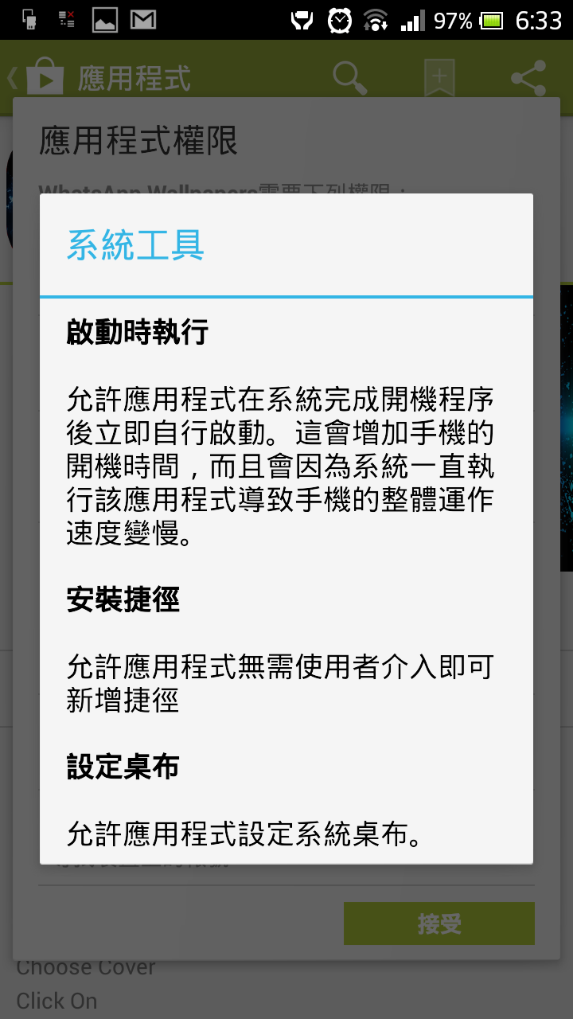

Slide 17
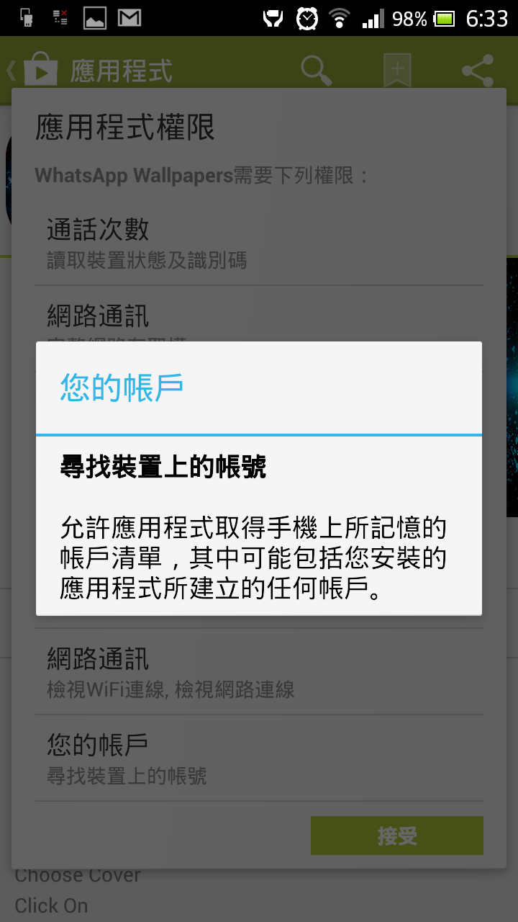

Slide 18
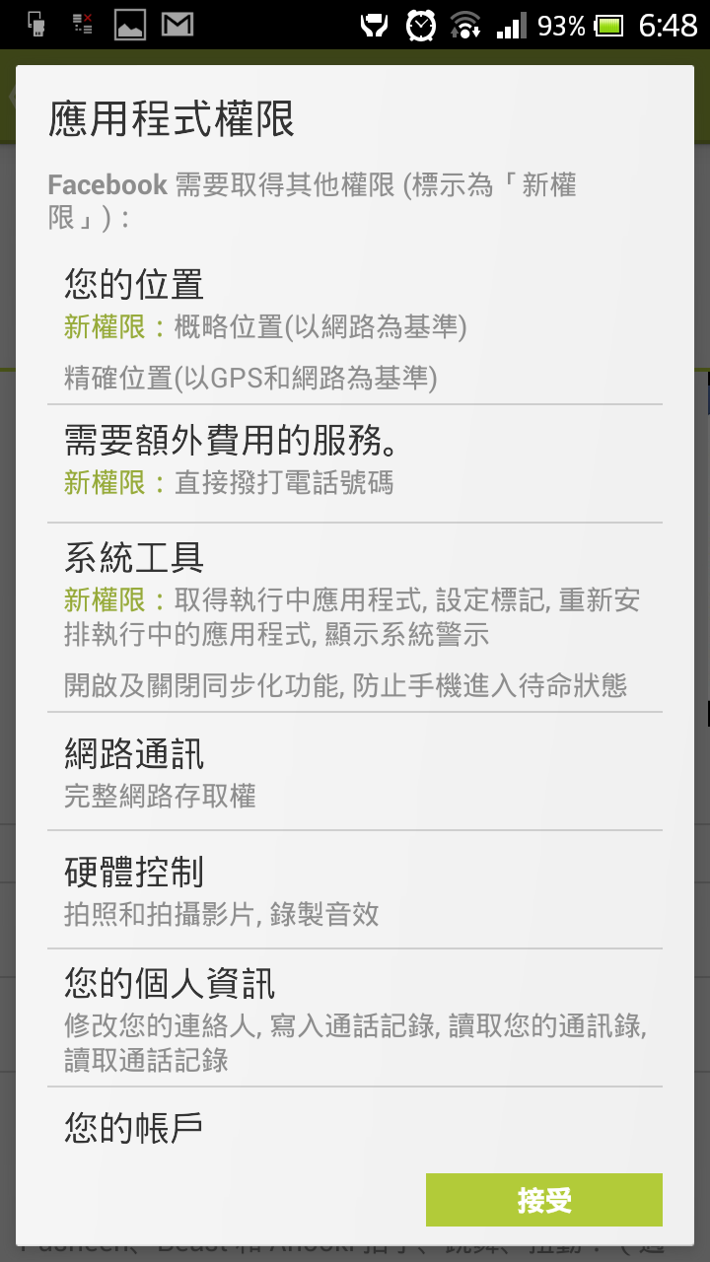

Slide 19
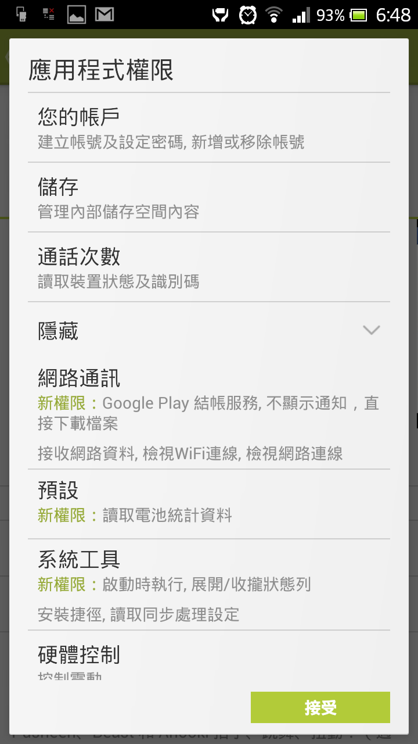

Slide 20
一些風險較高的程式

Slide 21
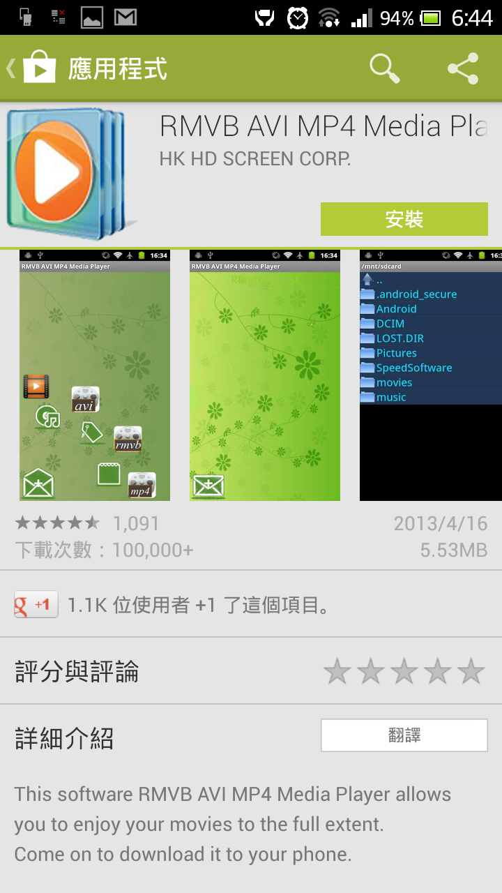

Slide 22
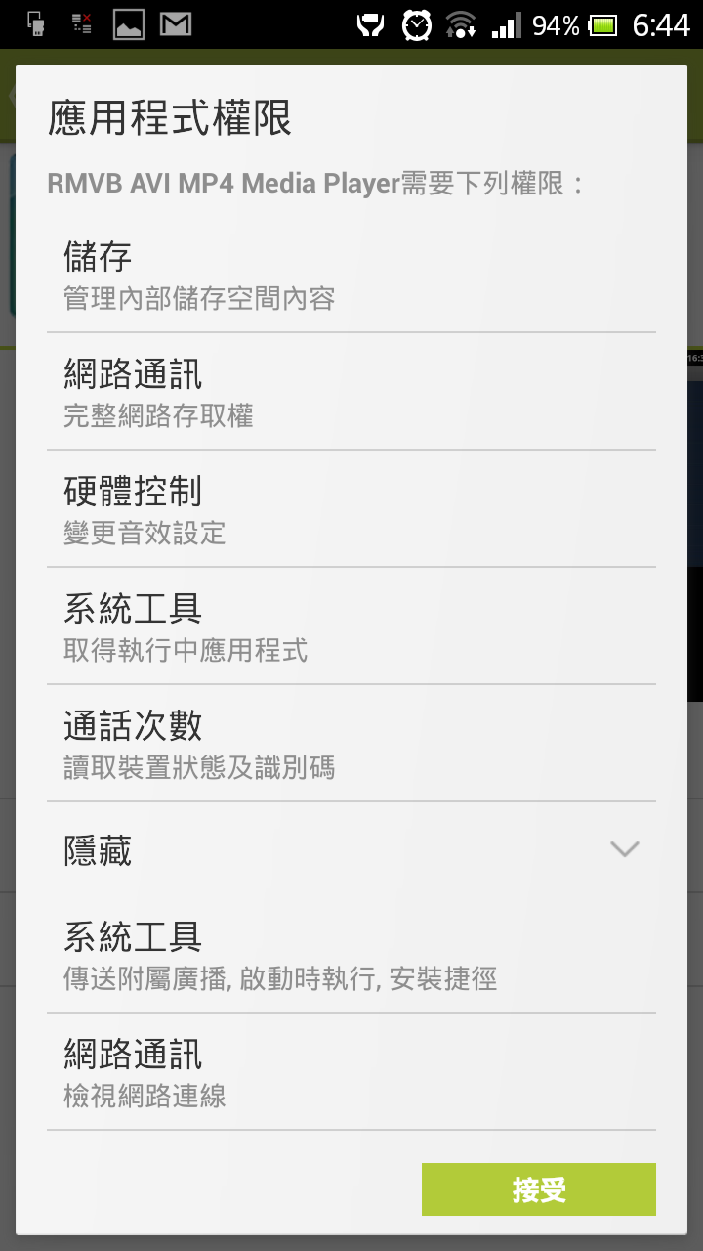

Slide 23
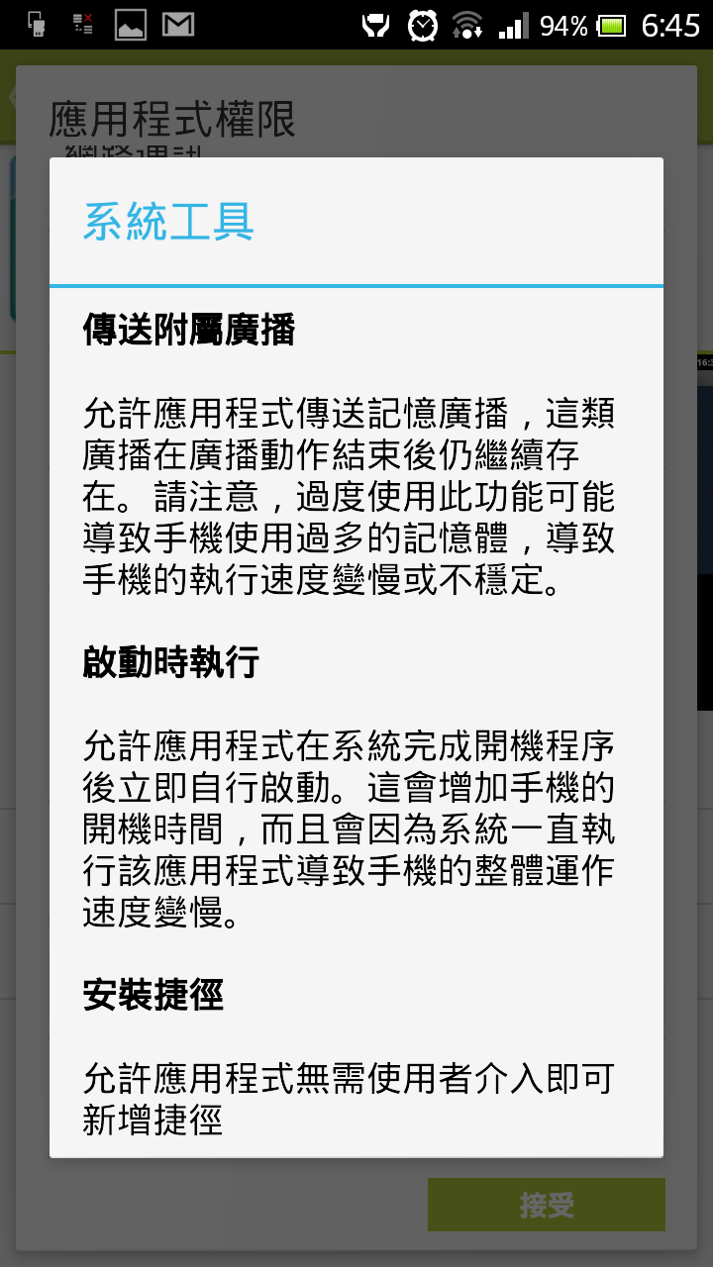

Slide 24
其他常見的權限

Slide 25
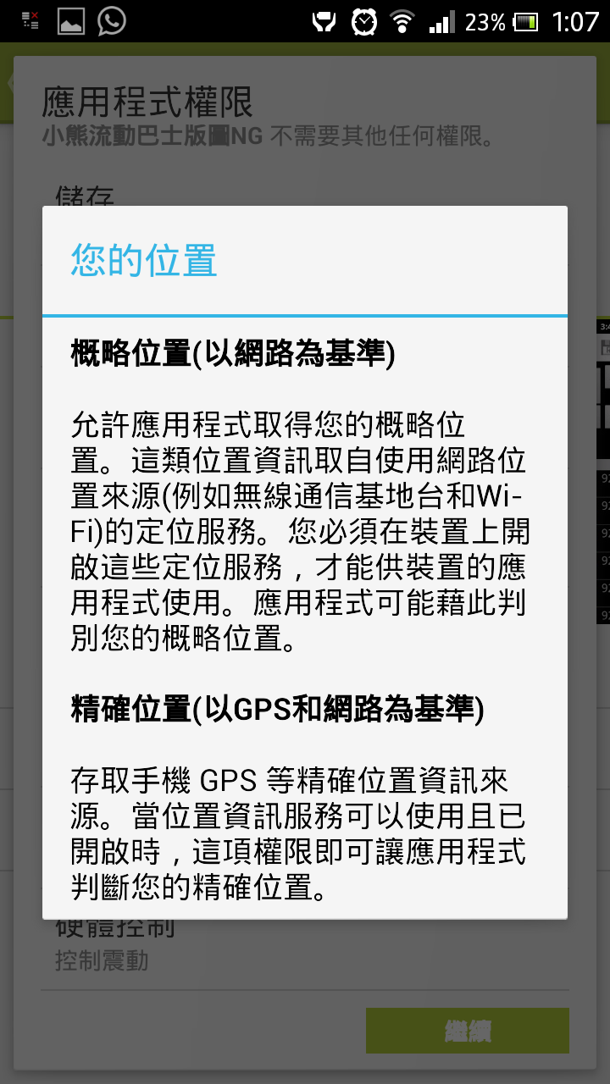

Slide 26
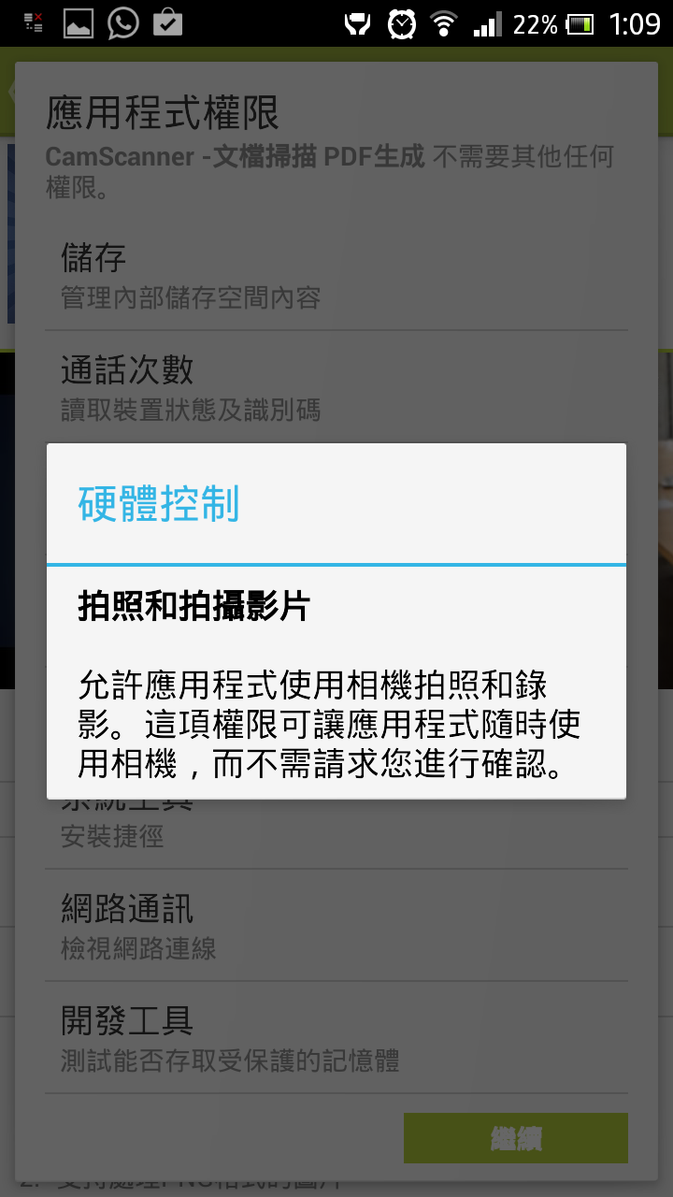

Slide 27
60個受測試程式所需讀取手機內私人資料的數量
私人資料數量 | 有關程式數量 | 程式分類
8 | 1 | 遊戲
7 | 3 | 遊戲
6 | 2 | 通訊、生活品味／時尚
4 | 10 | 遊戲、 娛樂 、財經 、商務 、教育 、工具
3 | 6 | 遊戲、娛樂、生活品味／時尚
2 | 18 | 以上所有分類
1 | 20 | 以上所有分類
http://www.pcpd.org.hk/chinese/publications/files/mobile_app_sweep_c.pdf

Slide 28
60個程式可讀取的私人資料種類
讀取的私人資料類別 | 有關程式數量 | 分類
手機獨特識別碼 | 44 | 全部
定位位置 | 36 | 全部
「發現不明的帳戶」-即手機內儲存的其他帳戶 | 21 | 通訊、生活品味／時尚
SMS/MMS 訊息 | 8 | 遊戲
使用鏡頭或錄音功能 | 6 | 遊戲、娛樂、生活品味／時尚
通話紀錄 | 6 | 遊戲、通訊、生活品味／時尚
日誌內容 | 1 | 生活品味
http://www.pcpd.org.hk/chinese/publications/files/mobile_app_sweep_c.pdf

Slide 29
定位位置
60個抽查樣本中，有36個(60%)程式可以讀取手機的定位位置資料。雖然單是讀取定位位置資料未必會侵犯機主的私隱，但該36個程式當中有25個程式(即60個中的42%)同時讀取手機獨特識別碼，36個中另有20個程式(即60個中的33%)可同時要求或容許用戶利用本身的帳戶登入使用。故此，當位置資料與手機獨特識別碼(可由其他程式取得或與其他程式分享)或帳號資料(開發商或其合作夥伴可從中收集較詳細的個人資料)結合後，該結合的資料便令定位位置變得更有意義了。
http://www.pcpd.org.hk/chinese/publications/files/mobile_app_sweep_c.pdf

Slide 30
行為追蹤
44個程式(73%)可以讀取手機獨特識別碼，其私隠風險取決於程式可以同時讀取其他甚麼資料。這44個程式中，25個(即60個中的42%)可同時讀取手機的定位位置，10個(即60個中的17%)可以同時讀取手機正在執行的程式，19個(即60個中的32%)會向手機用戶顯示第三者廣告。開發商結合這些資料，便可以追蹤用戶的行為，以分析其個人喜好及需要。
http://www.pcpd.org.hk/chinese/publications/files/mobile_app_sweep_c.pdf

Slide 31
讀取聯絡資料、通話紀錄及日誌資料
6個程式(10%)可以同時讀取用戶的通訊錄及通話紀錄，當中一個程式可同時讀取日誌資料。其中4個程式為遊戲。
http://www.pcpd.org.hk/chinese/publications/files/mobile_app_sweep_c.pdf

Slide 32
讀取帳戶資料
21 個程式 (35%) 可以 「發現不明的帳戶 (即讀取 用戶在手機上登入其他程式所用的所有帳號)，令程式知道手機內儲存了甚麼帳 號。當中 13 個程式 (即 60 個中的 個中的 22%) 亦可以同時讀 亦可以同時讀取手機的定位位置。
http://www.pcpd.org.hk/chinese/publications/files/mobile_app_sweep_c.pdf

Slide 33
讀取 SMS/MMS 訊息
8個程式(13%)可以讀取手機內所有SMS/MMS通訊內容。而這些全部是遊戲程式。
http://www.pcpd.org.hk/chinese/publications/files/mobile_app_sweep_c.pdf

Slide 34
使用鏡頭／錄音功能
10個程式(17%)可以使用手機上的鏡頭及/或錄音功能。雖然部分程式有明顯理由要這樣做，但沒有開發商解釋會在甚麼情況下拍照或錄音。
http://www.pcpd.org.hk/chinese/publications/files/mobile_app_sweep_c.pdf

Slide 35
手機獨特識別碼 Unique phone identifier
IMEI
International Mobile Equipment Identity
在手機撥「*#06#」可以查閱
可得知手機類型

Slide 36
是否真的需要記錄手機獨特識別碼？
收集手機獨特識別碼可以讓開發商把各種資料串連起來。若用戶在實體世界的資料（例如定位位置或帳號）被收集及串連，可變成有價值的資料。若這些資料可與其他開發商分享，意義就更大。
例如：手機上一個程式收集手機獨特識別碼及定位位置，另一程式則讀取手機獨特識別碼及Facebook帳號，若有人掌握和結合兩者資料（不論是同一或其他開發商開發的程式），用戶即使已經關閉Facebook帳戶內的位置追蹤，其位置資料仍然會被掌握。
http://www.pcpd.org.hk/chinese/publications/files/mobile_app_sweep_c.pdf

Slide 37
保障私隱︰明智使用智能電話
http://www.infosec.gov.hk/tc_chi/promotion/files/20140417_3.pdf

Slide 38
保障私隱︰明智使用智能電話
http://www.infosec.gov.hk/tc_chi/promotion/files/20140417_3.pdf

Slide 39
保障私隱︰明智使用智能電話
http://www.infosec.gov.hk/tc_chi/promotion/files/20140417_3.pdf

Slide 40
保障私隱︰明智使用智能電話
http://www.infosec.gov.hk/tc_chi/promotion/files/20140417_3.pdf

